Slide 1
Екологічна стежка
«Берестянська»

Slide 2
Презентація
до Всеукраїнського місячника
«Шкільна бібліотека та екологічна просвіта учнів»

Slide 3
У презентації використано вірші Наталії Шульської за 1997-2000 роки

Slide 4
Десь осінь пізня заблукала у туманах,
Вже відшуміли сльози журавлів.
Холодних днів снуються покривала,
Поткані в різновиди кольорів.

Slide 5
Осінь - 2020

Slide 6
Невже і справді наступила осінь?
Здавалося б, ще вчора були дні,
Коли купались ранки в свіжих росах,
А нас вітали усмішки ясні.

Slide 7
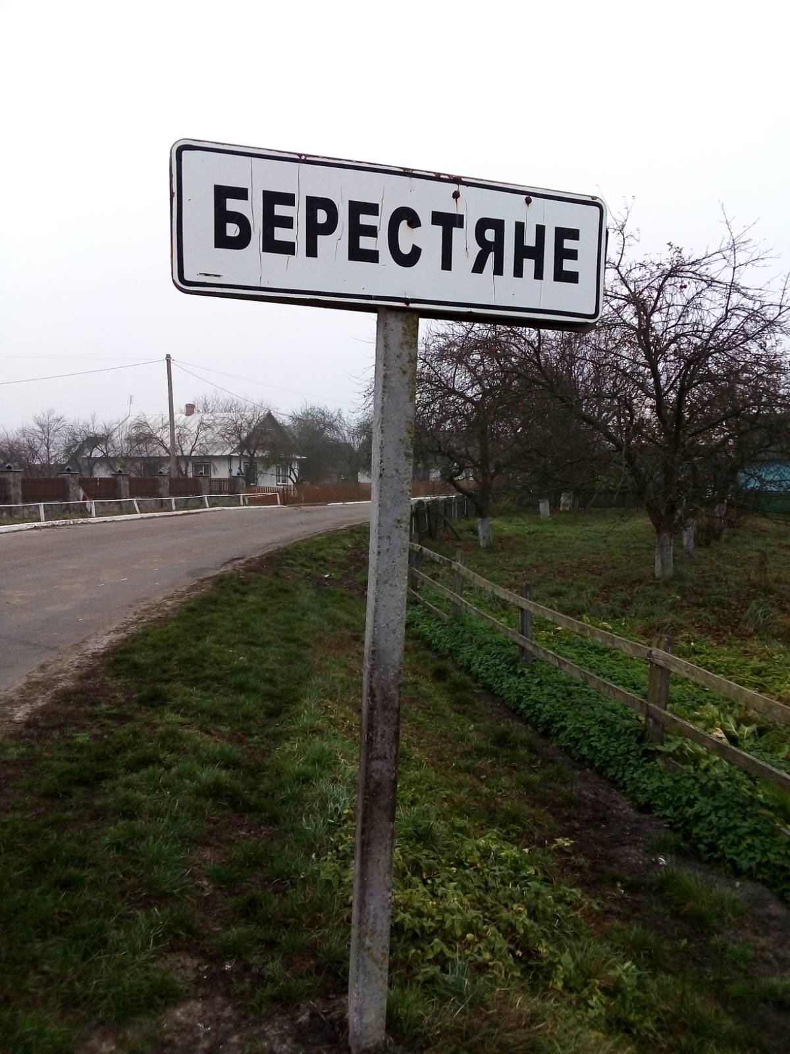

Slide 8
Село моє! Дитинства ти стежина.
В душі моїй запалена свіча…

Slide 9
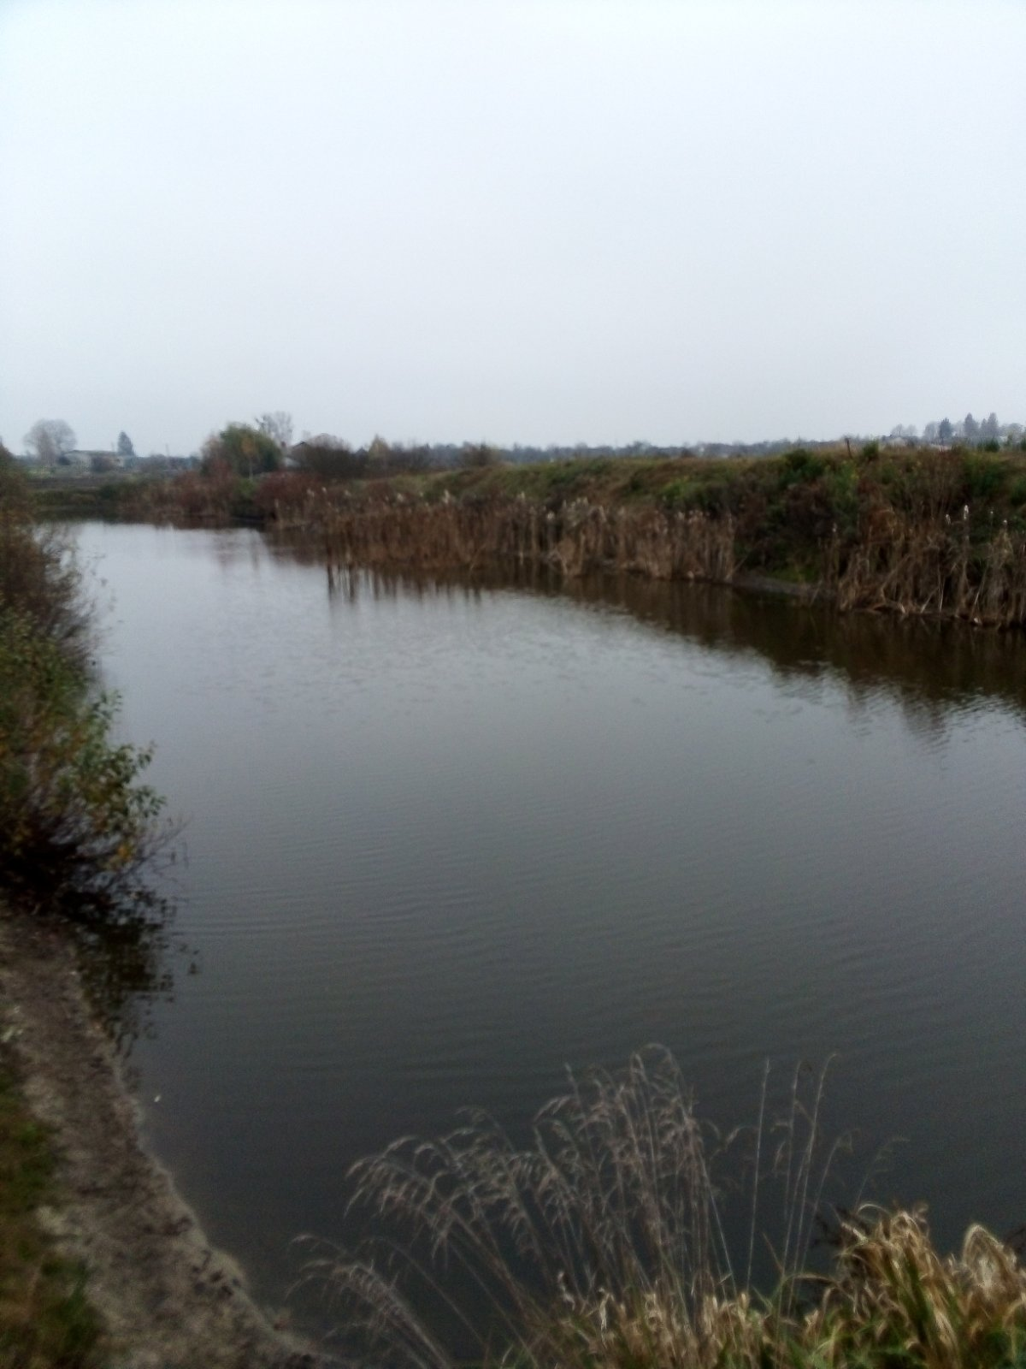
Річка Млинок

Slide 10
А річка заклопотаним мотивом У вальсі хвиль хлюпоче і летить…

Slide 11
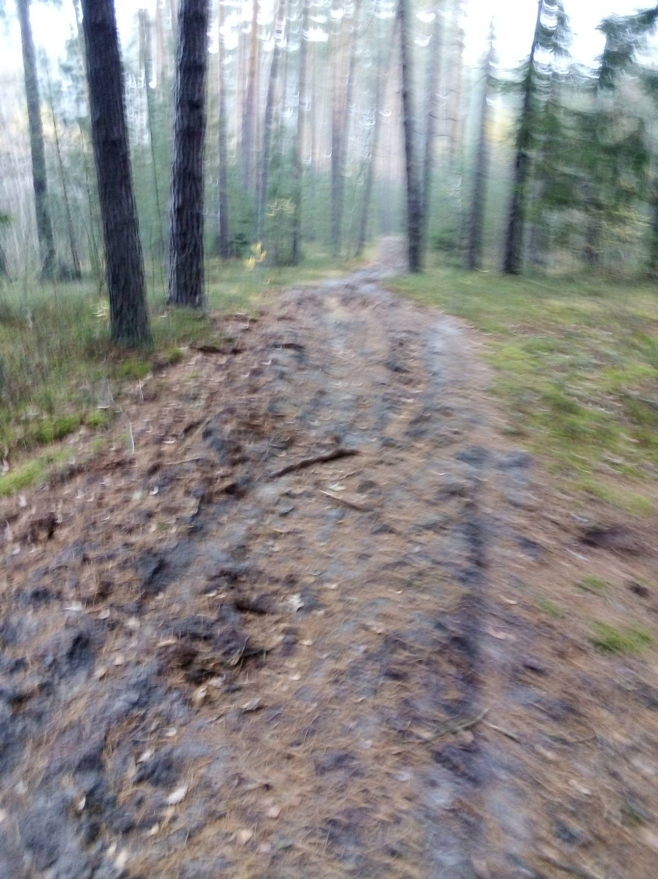

Slide 12
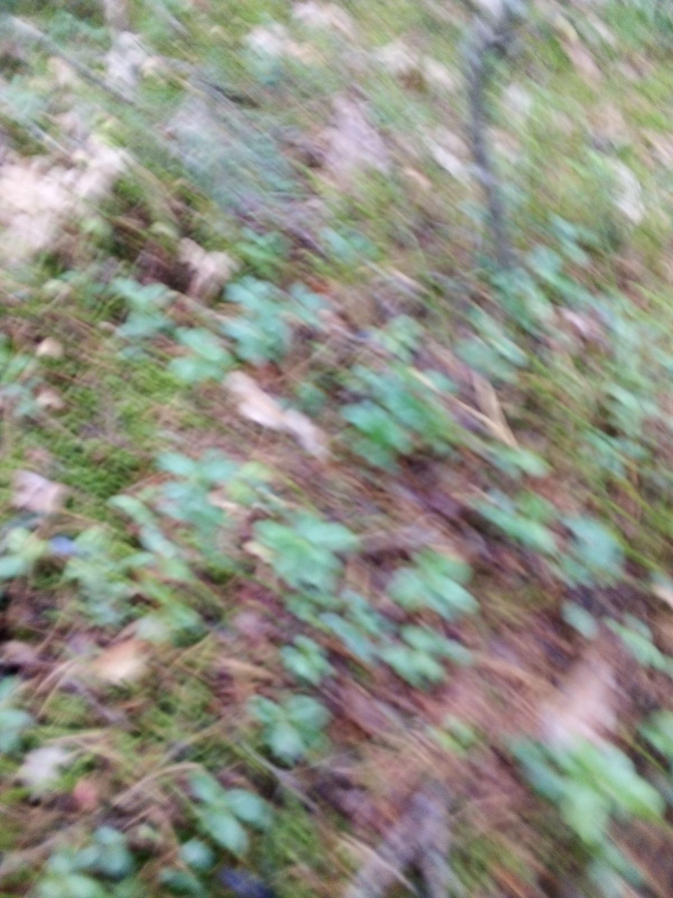

Slide 13
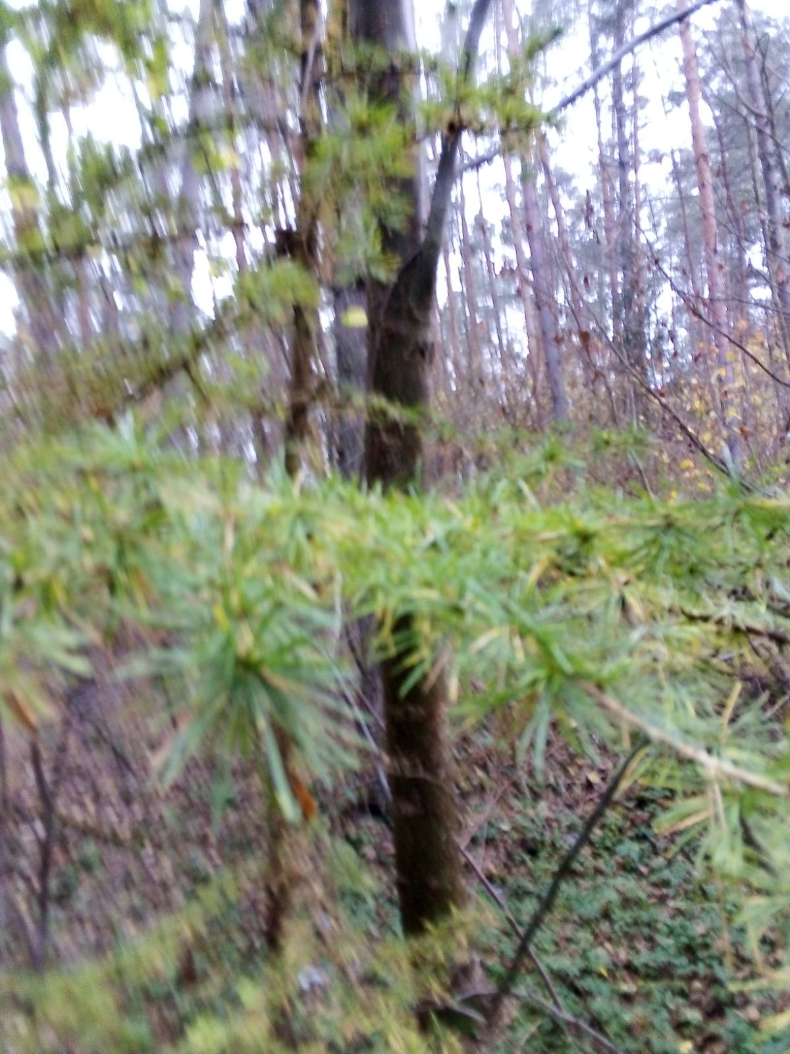

Slide 14
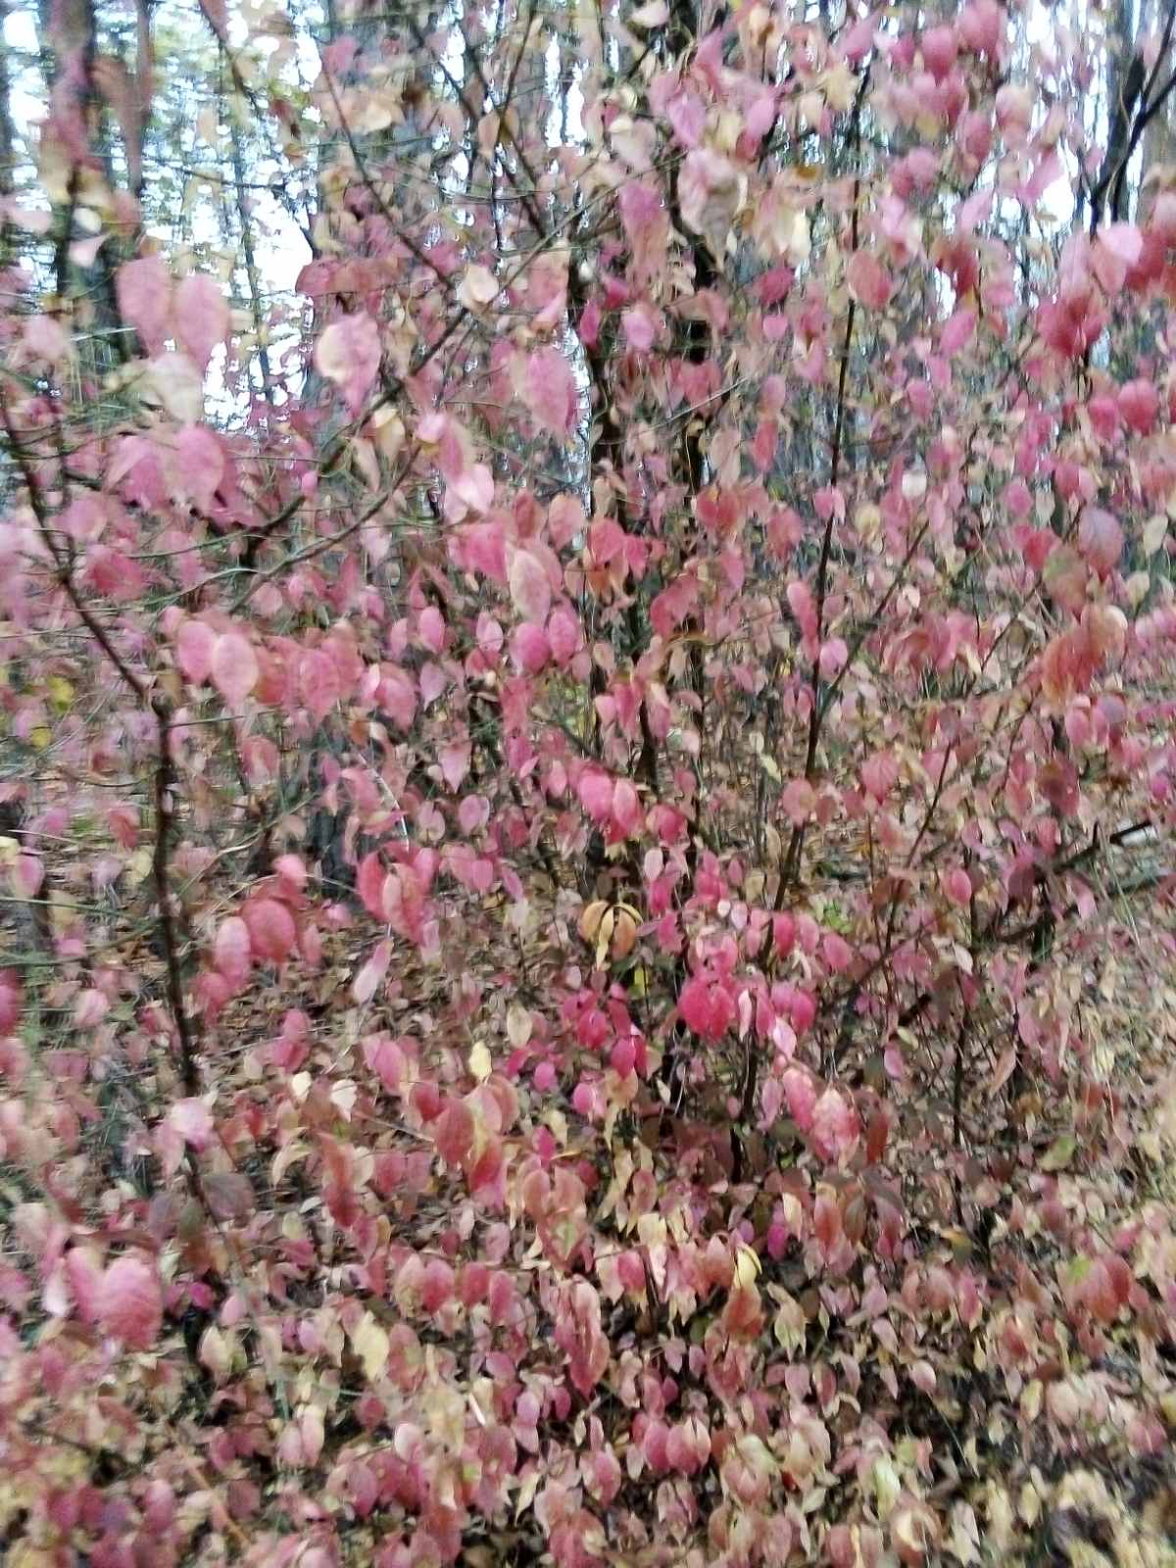

Slide 15
А радість відлетить,немовби птахи.
Осиплеться,як листя до землі.
І від надій зостануться печалі,
Осиротілі плачем журавлів.

Slide 16
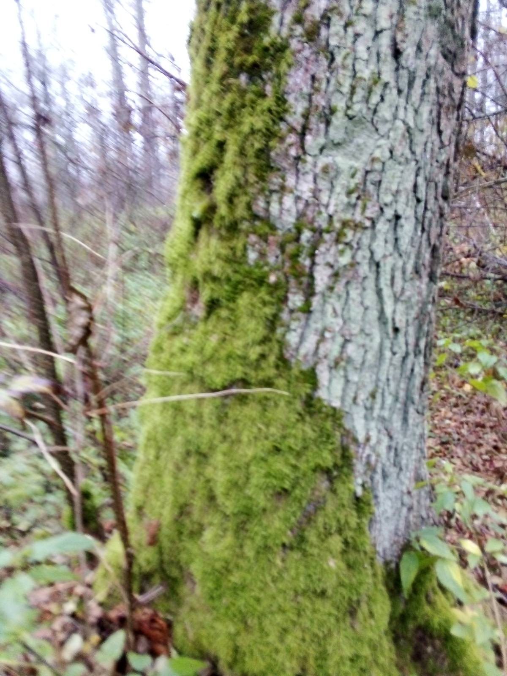

Slide 17
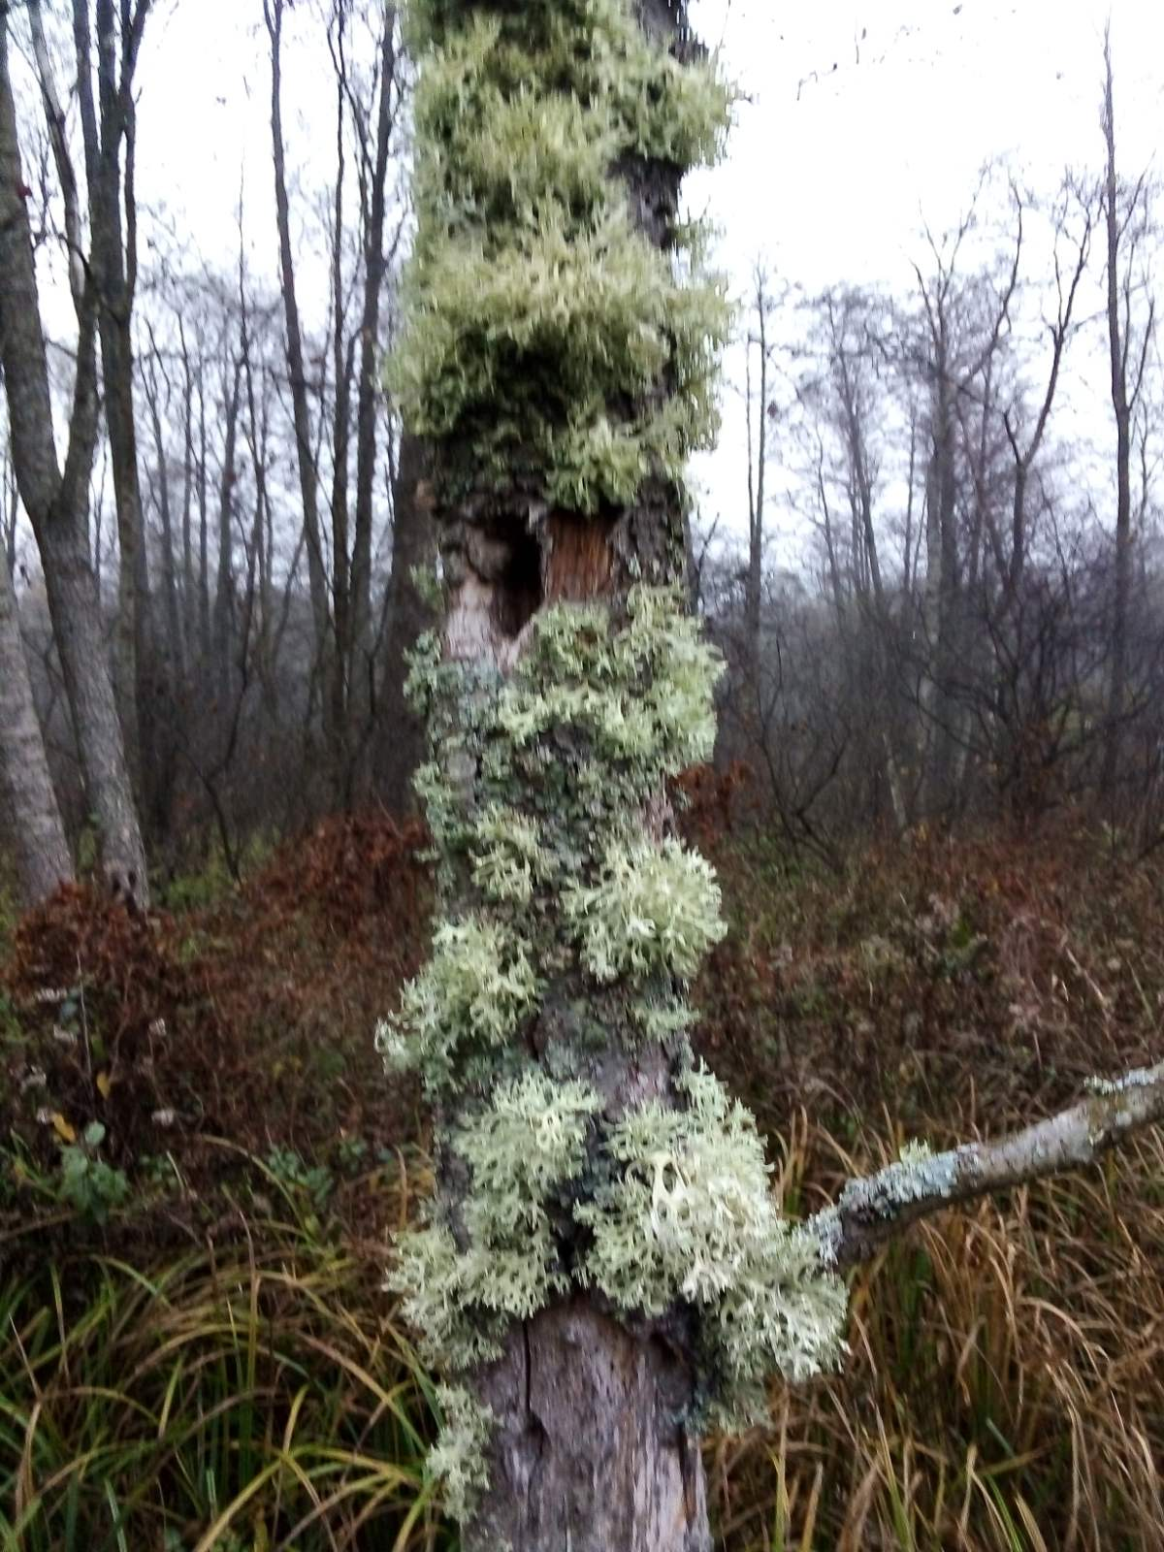

Slide 18
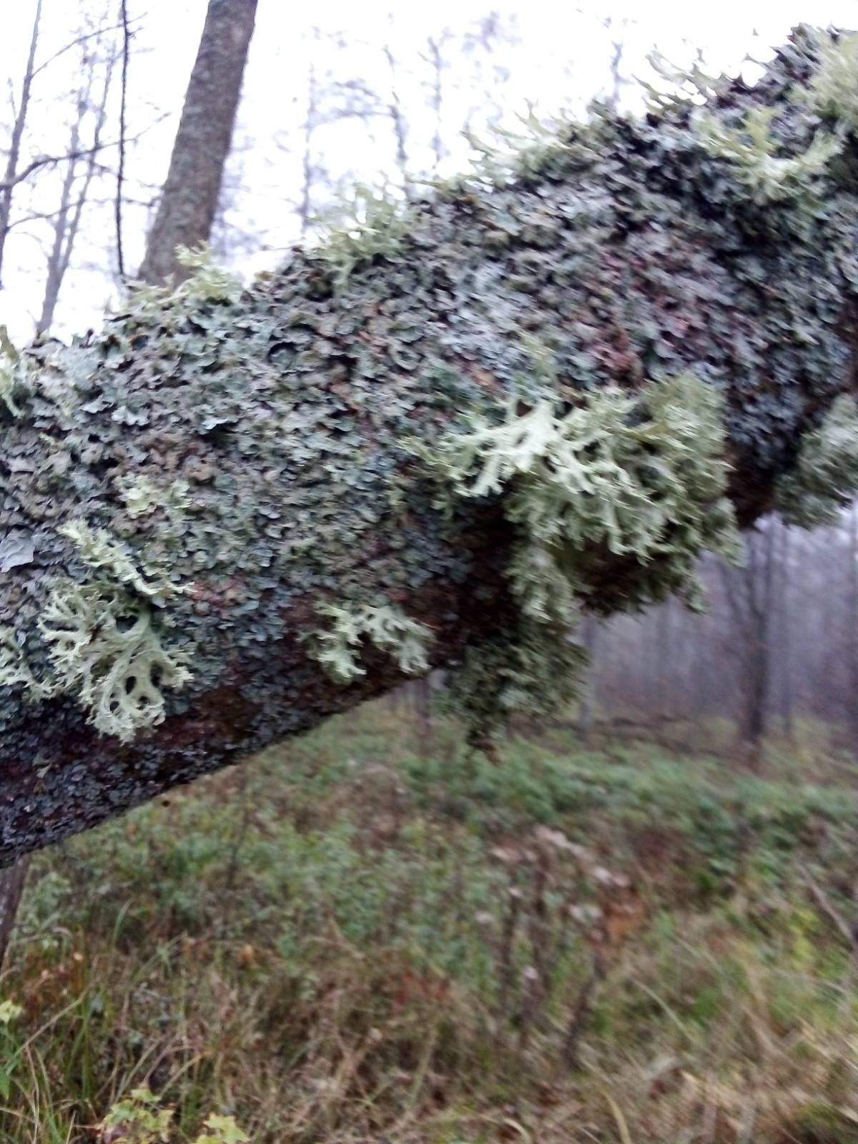

Slide 19
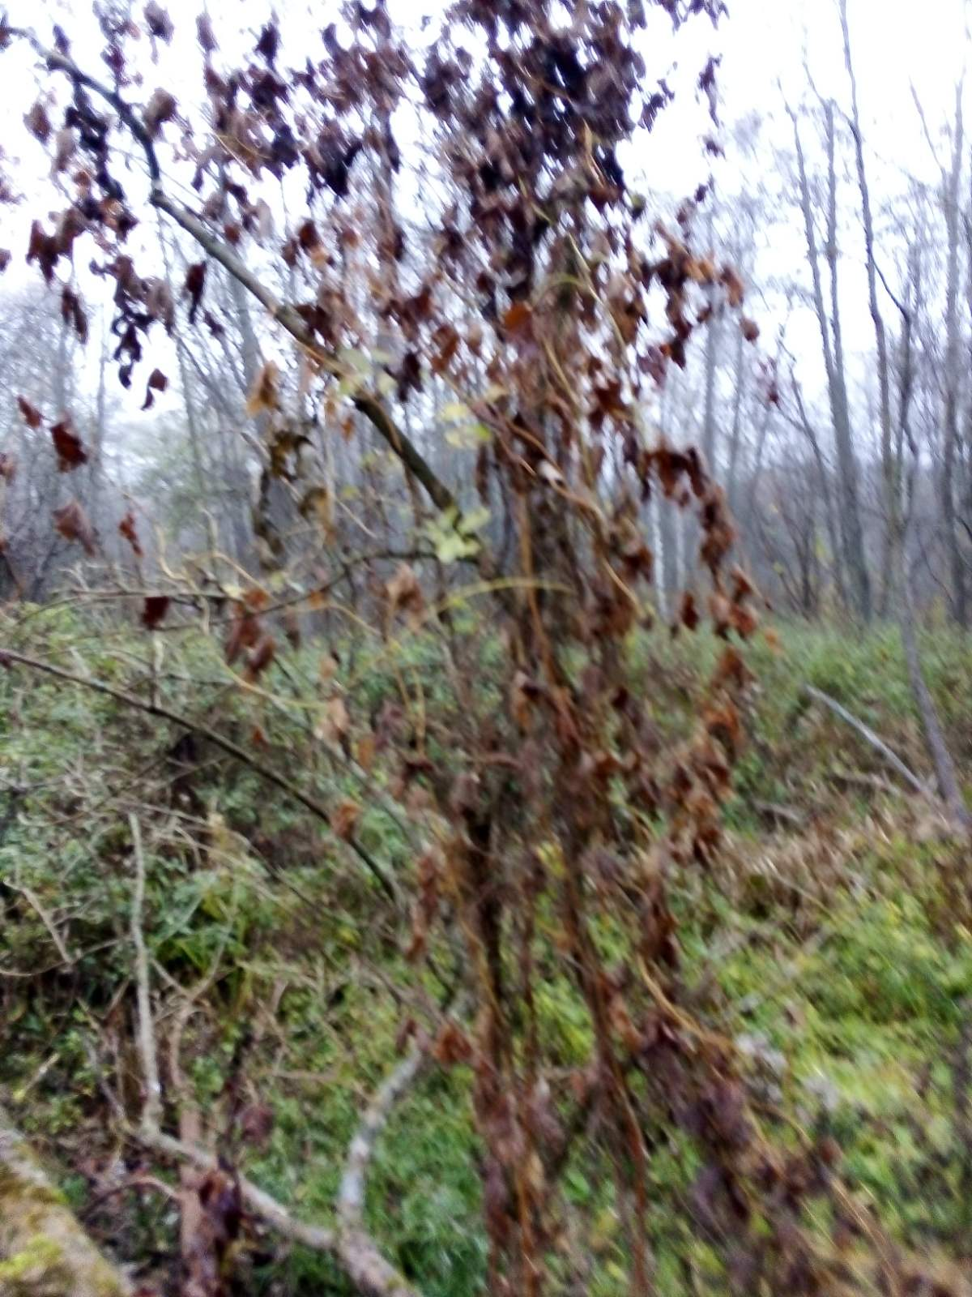

Slide 20
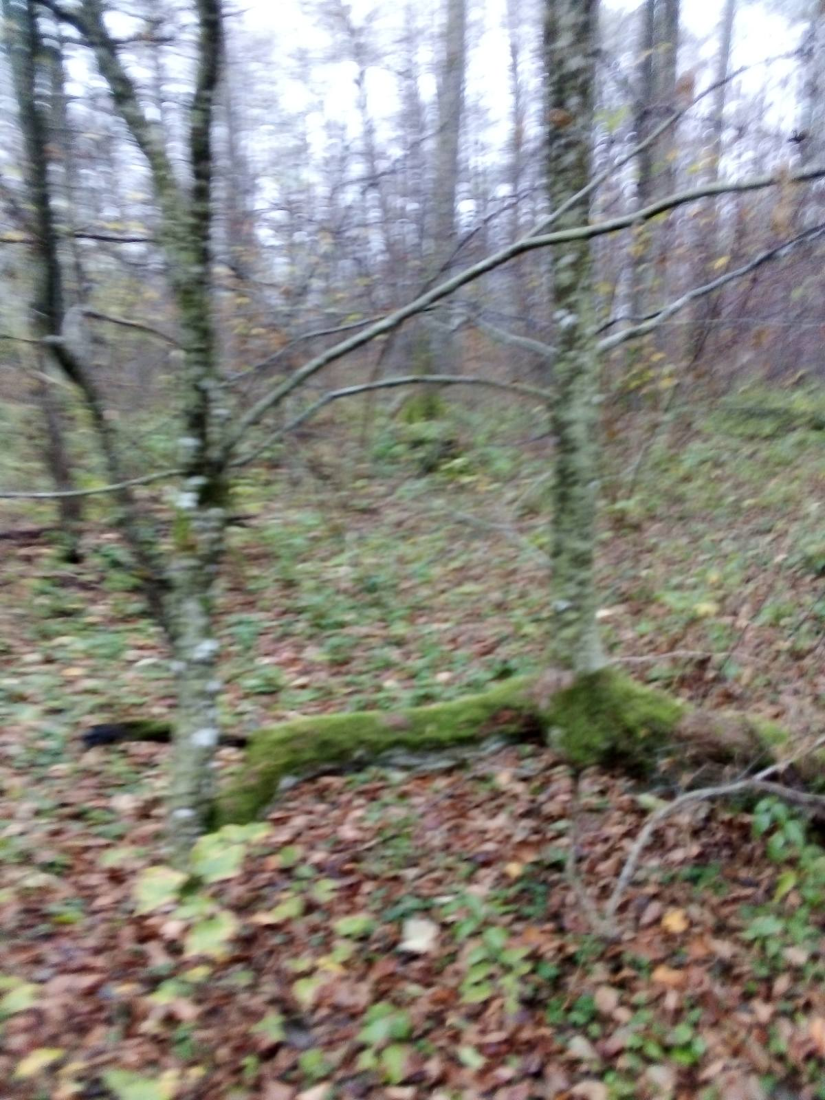

Slide 21
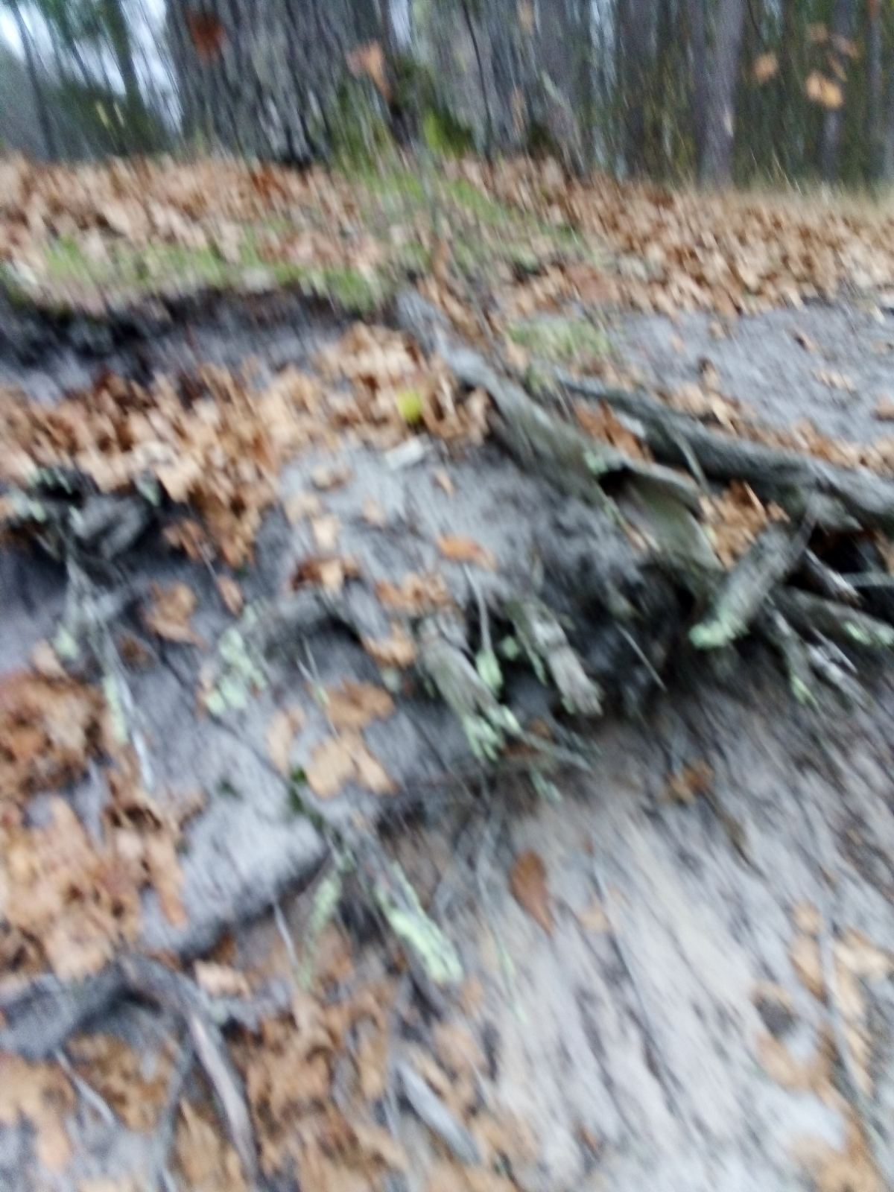

Slide 22
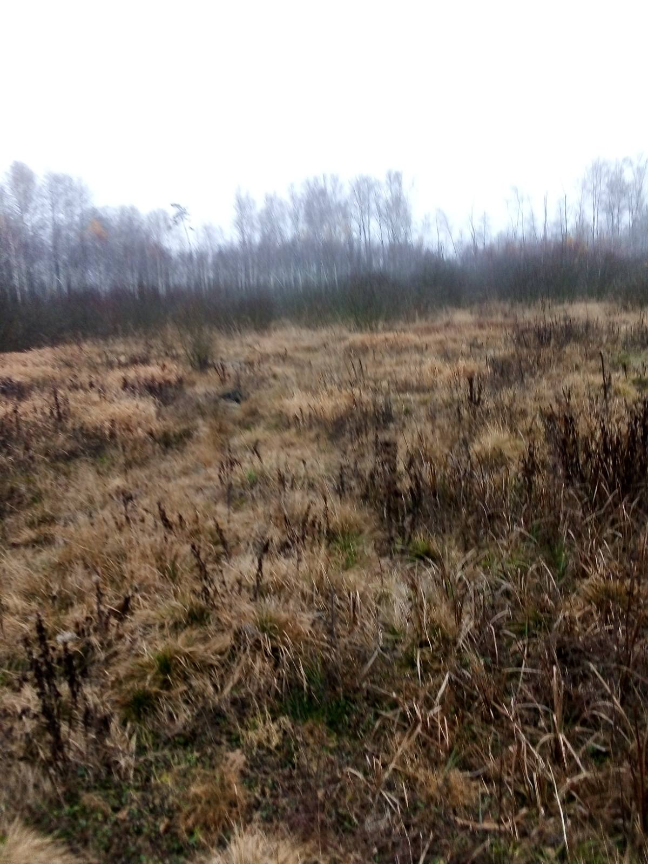

Slide 23
Ранок ніжною щокою
Притулився до землі.
Все сповите теплотою
Спить в ранковій тишині.

Slide 24
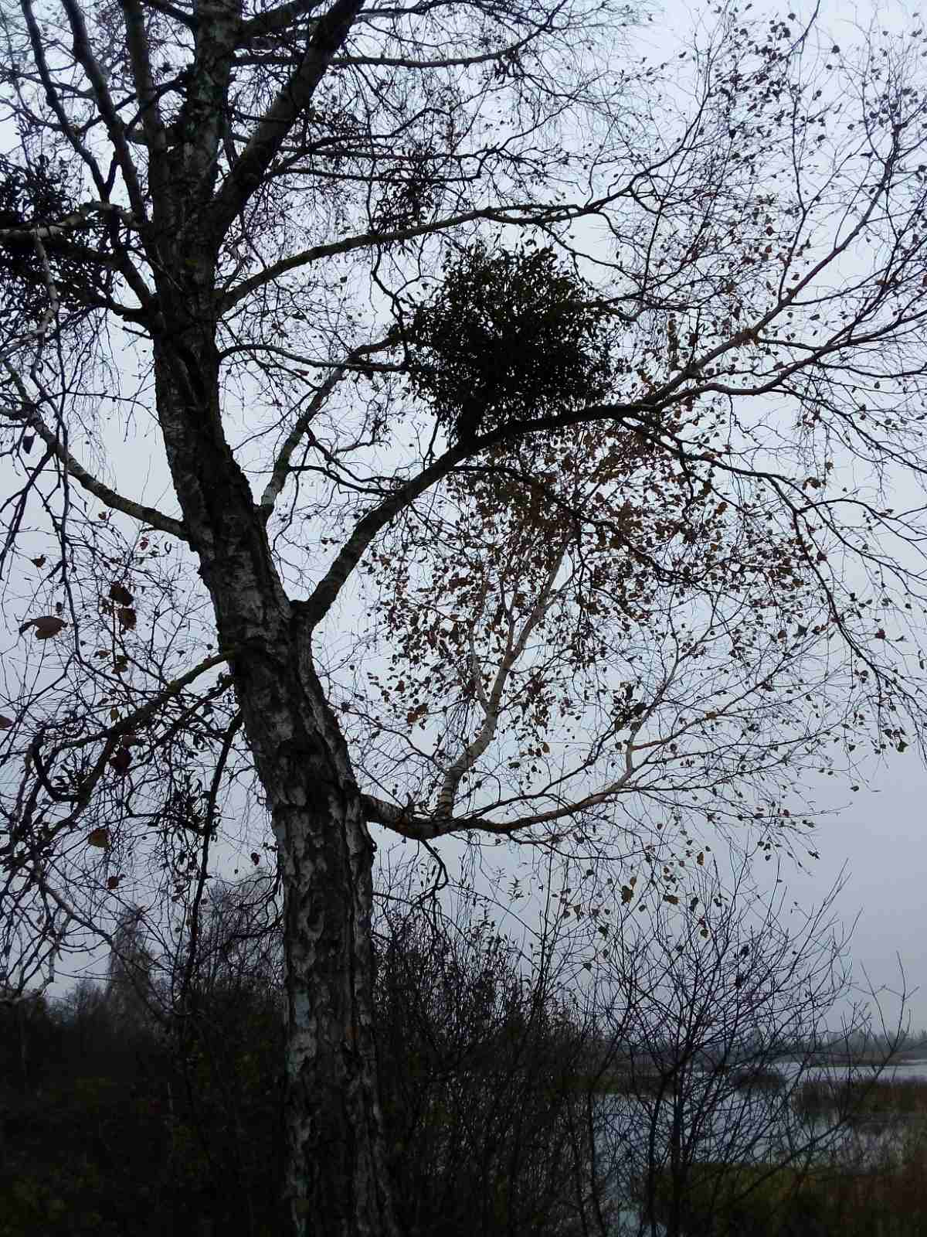

Slide 25
Колись й берези гралися промінням.
Тепер стоять задумливі й сумні.
Іду я і вдивляюсь в їхні тіні,
Що у задумі шепчуть щось мені.

Slide 26
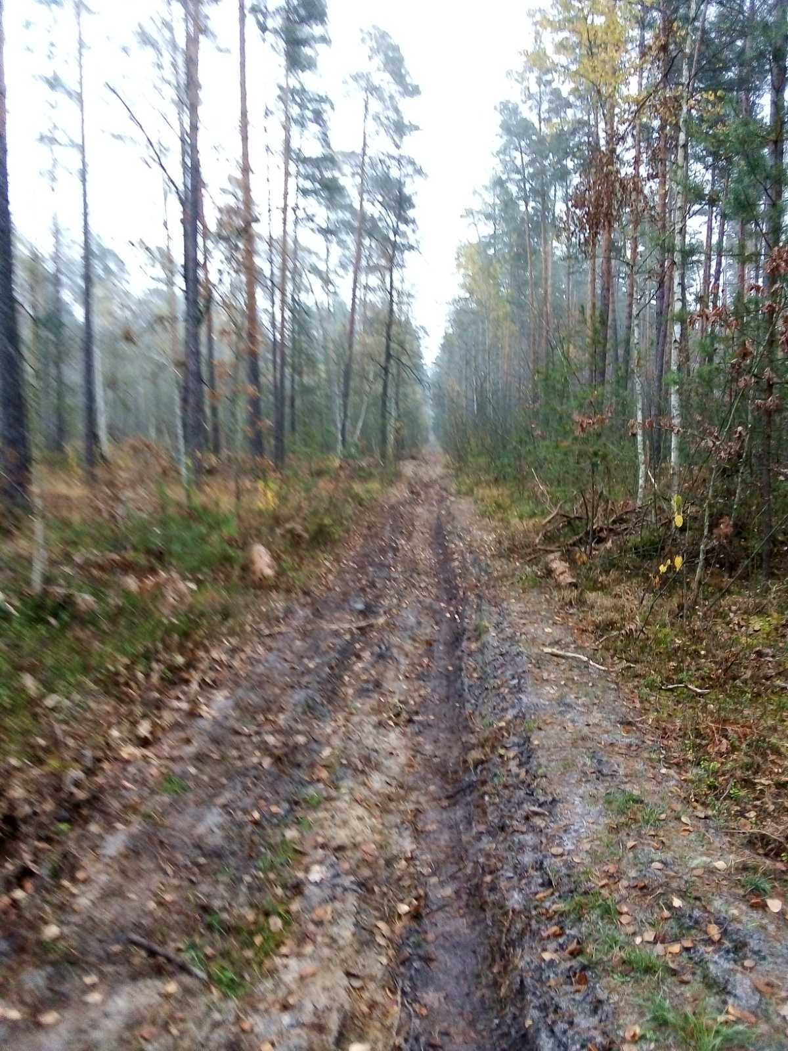

Slide 27
А ліс,а ліс..Люблю гуляти лісом.
Та вже не тїї звуки,як колись.
Казки розказував мені у верховіттях,
А зараз вірші у душі сплелись.

Slide 28
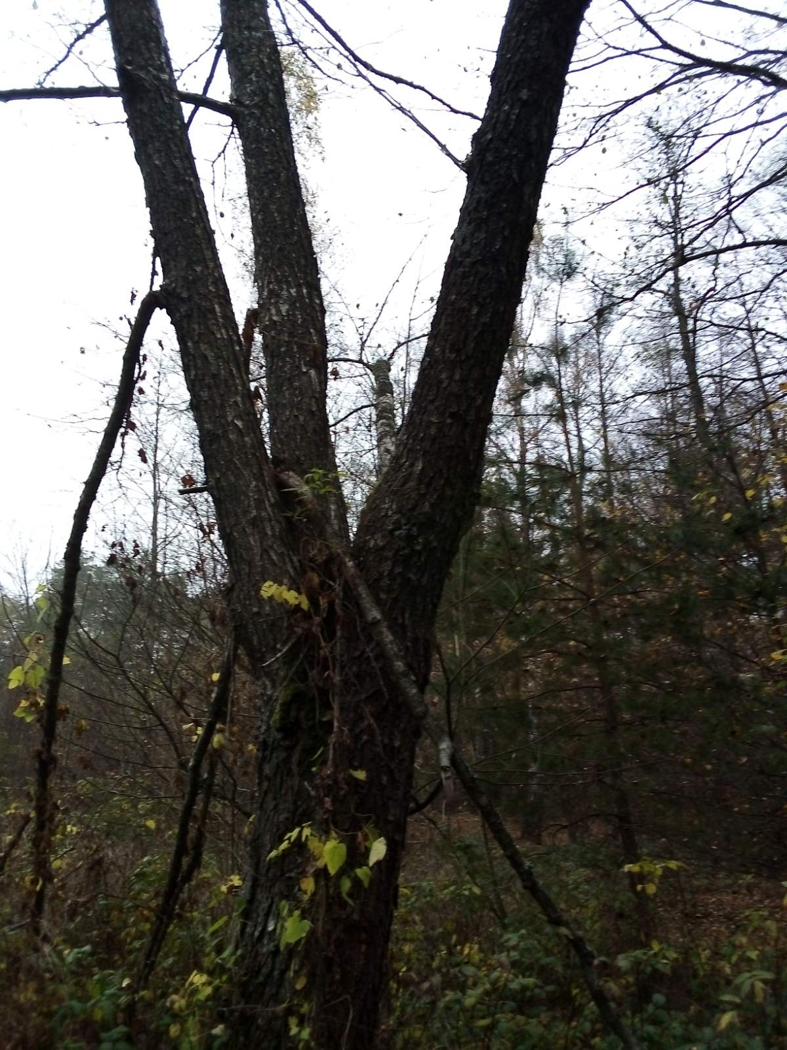

Slide 29
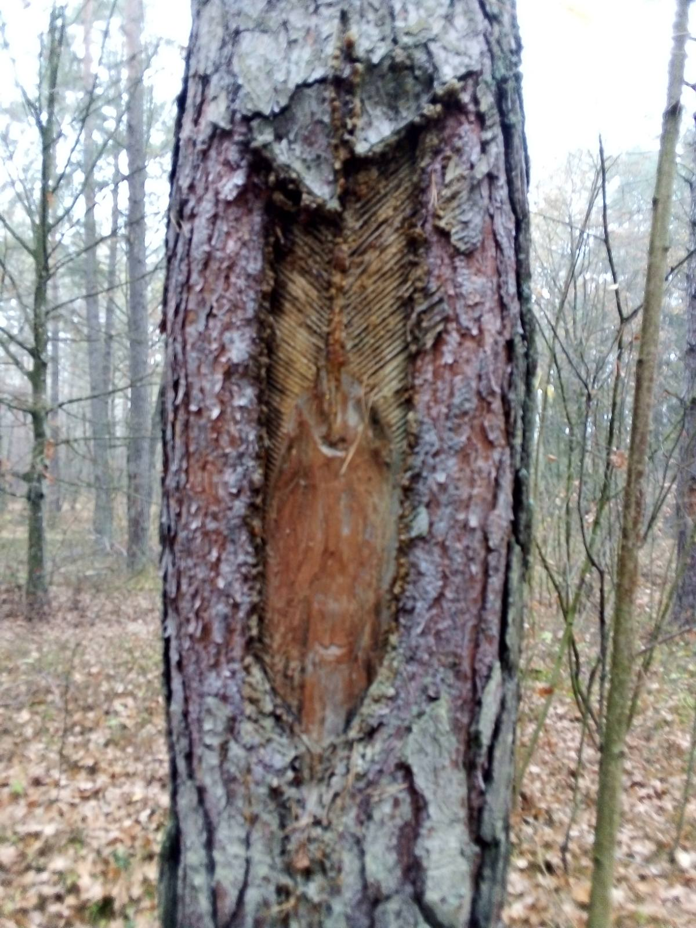

Slide 30
Волинь моя! Ти піснею озвися.
І забрини мотивами краси.
Та ні – не треба! Лише відгукнися
Осіннім подихом сонливої сосни.

Slide 31
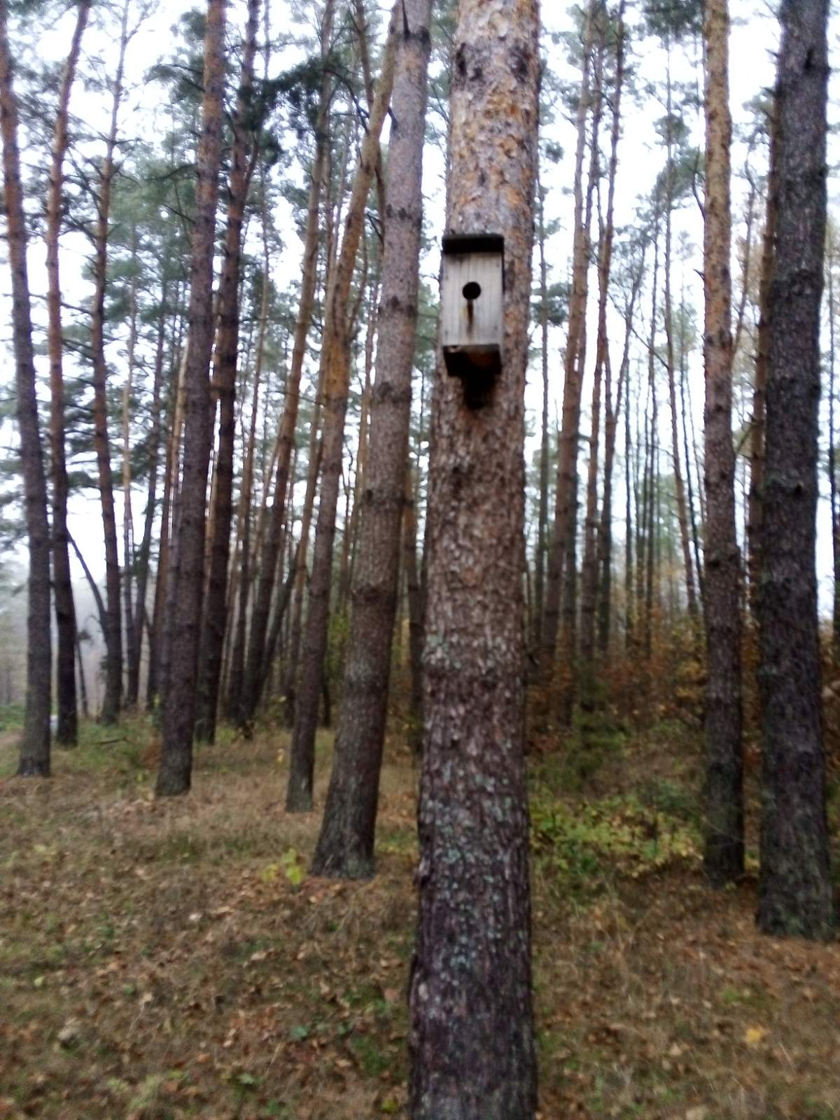

Slide 32
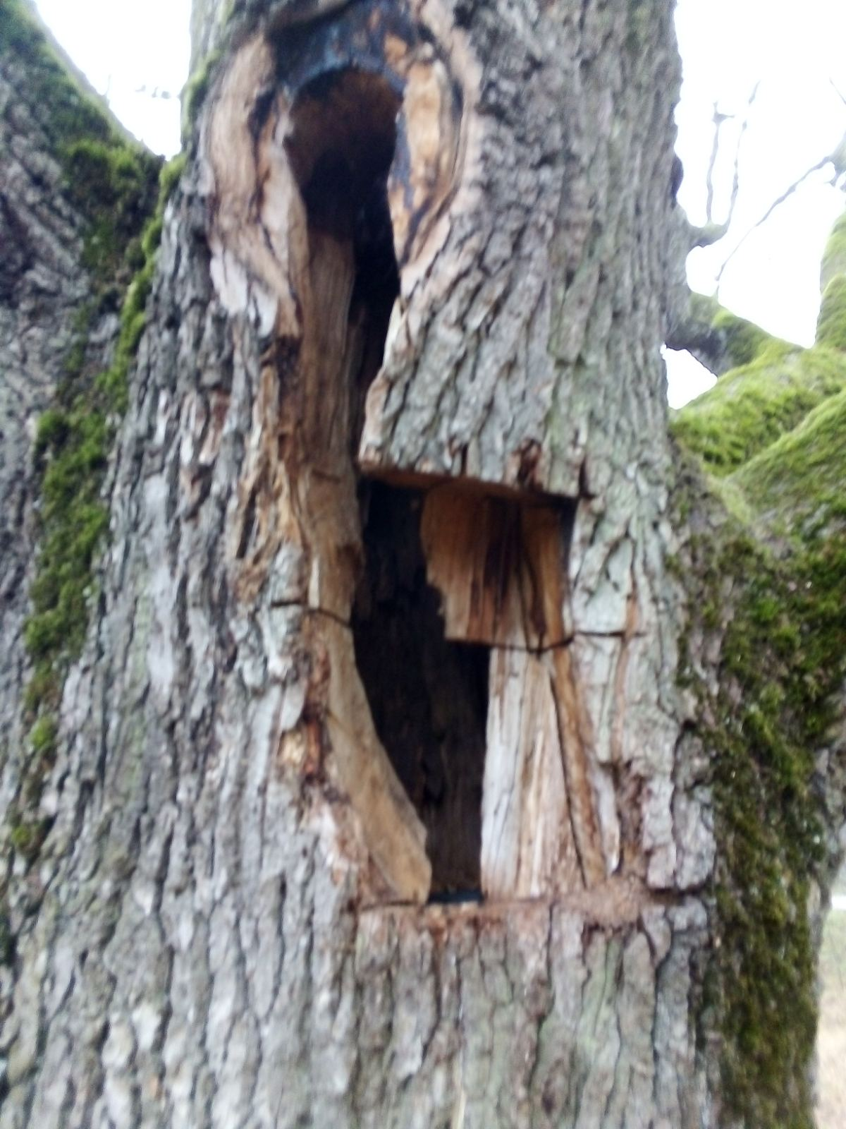

Slide 33
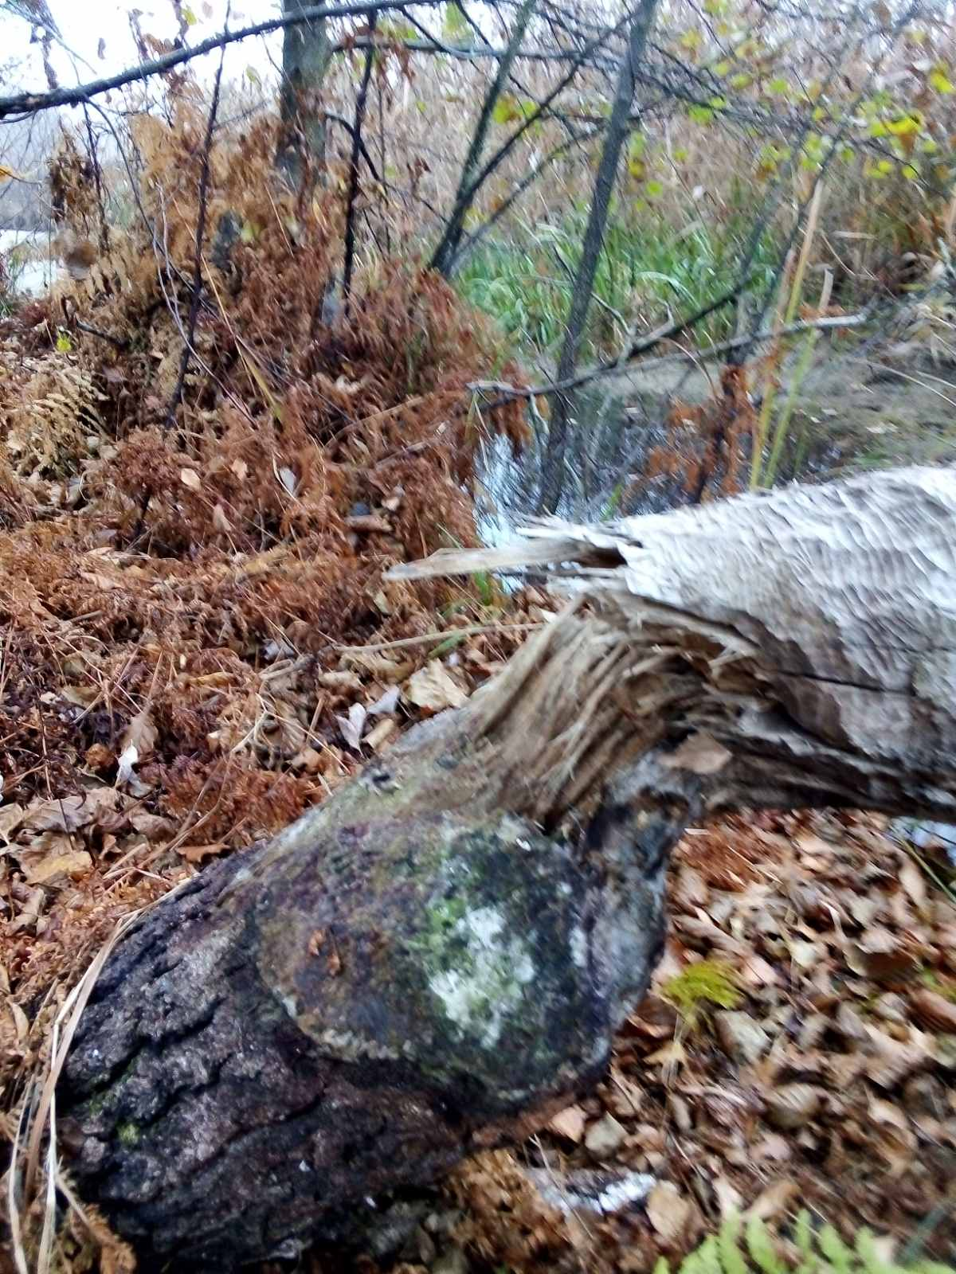

Slide 34
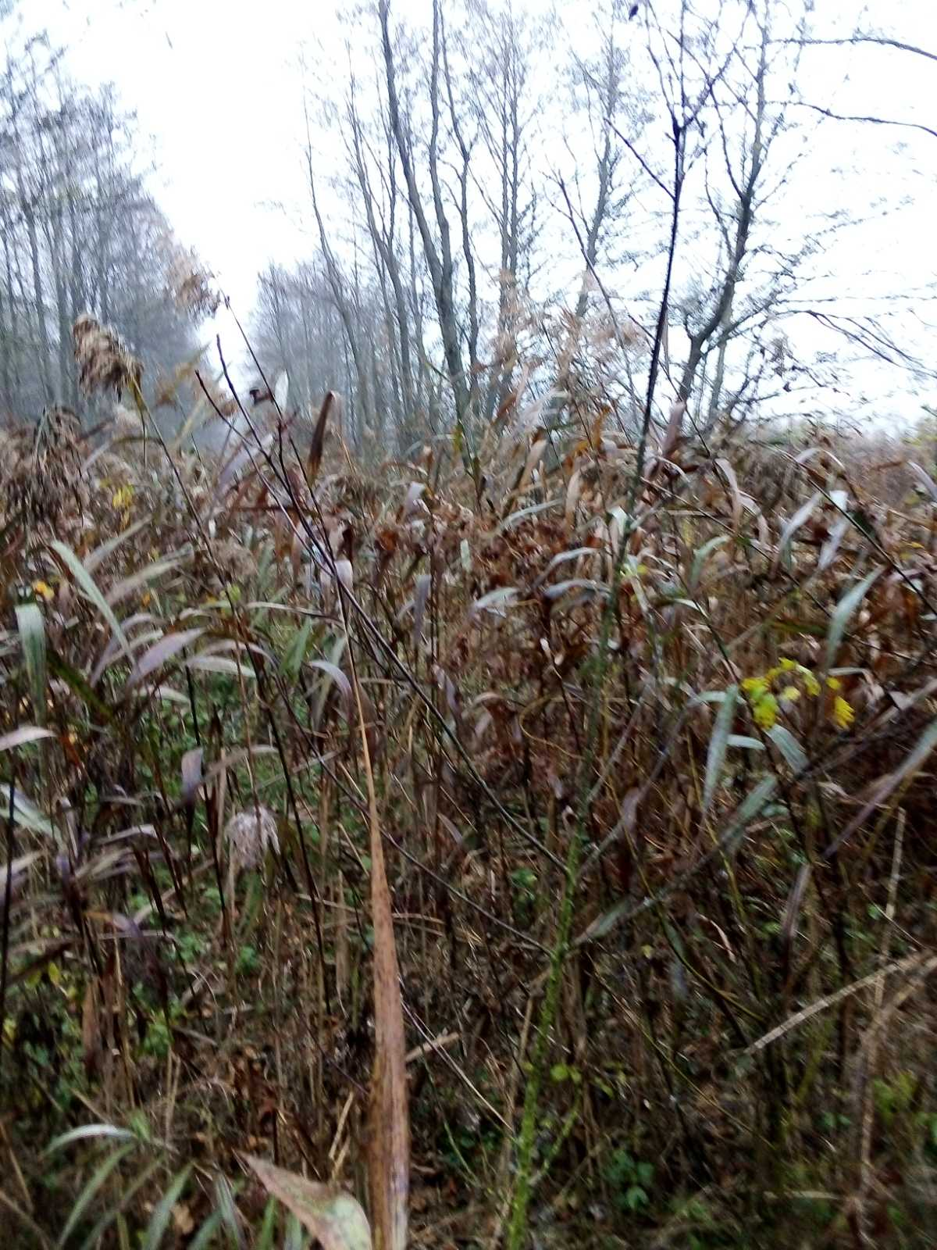

Slide 35
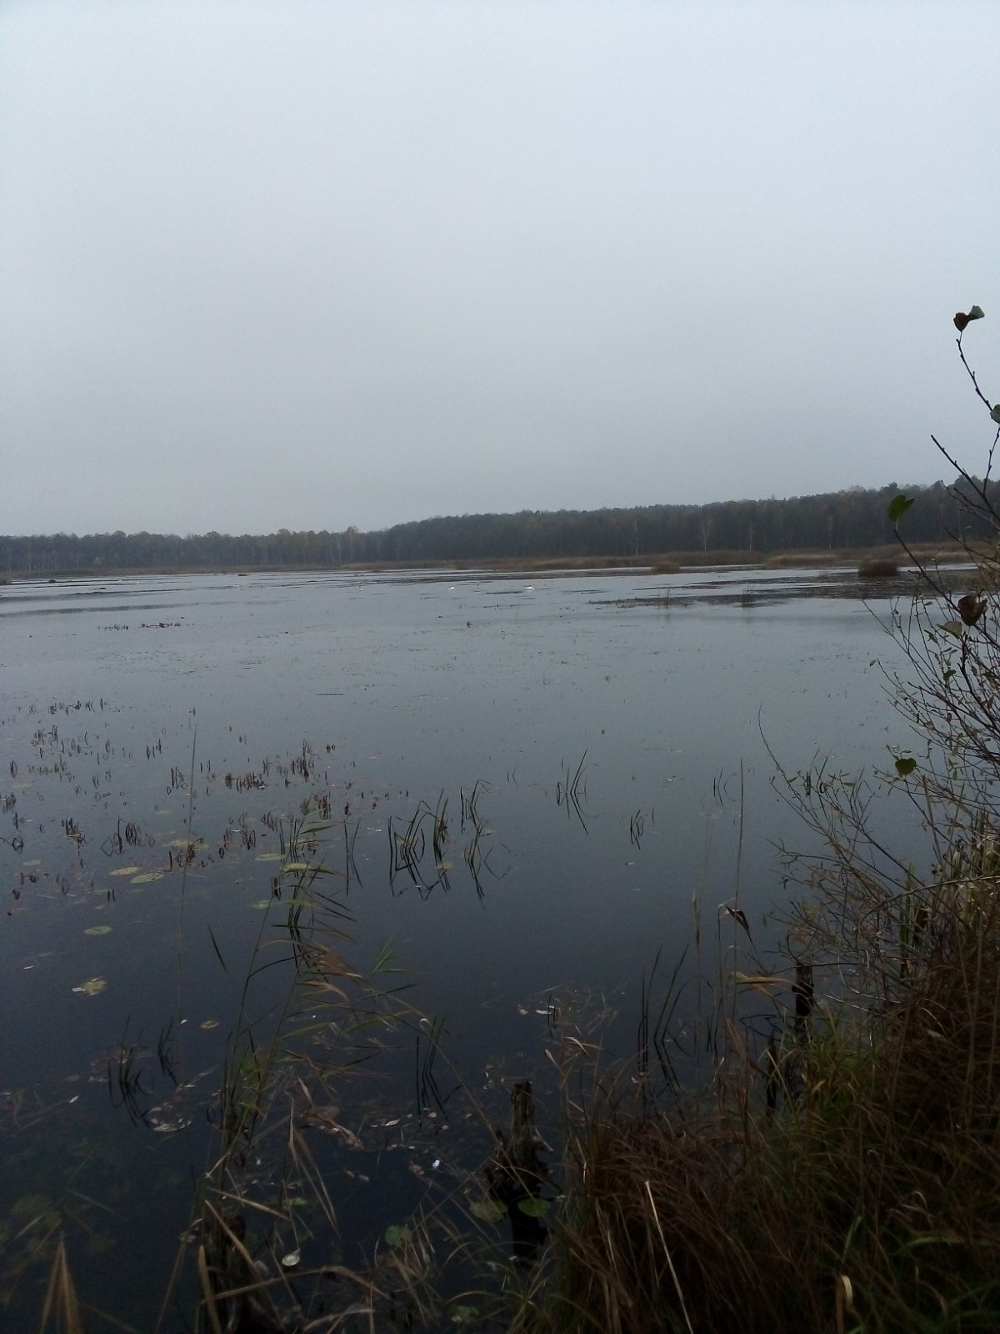

Slide 36
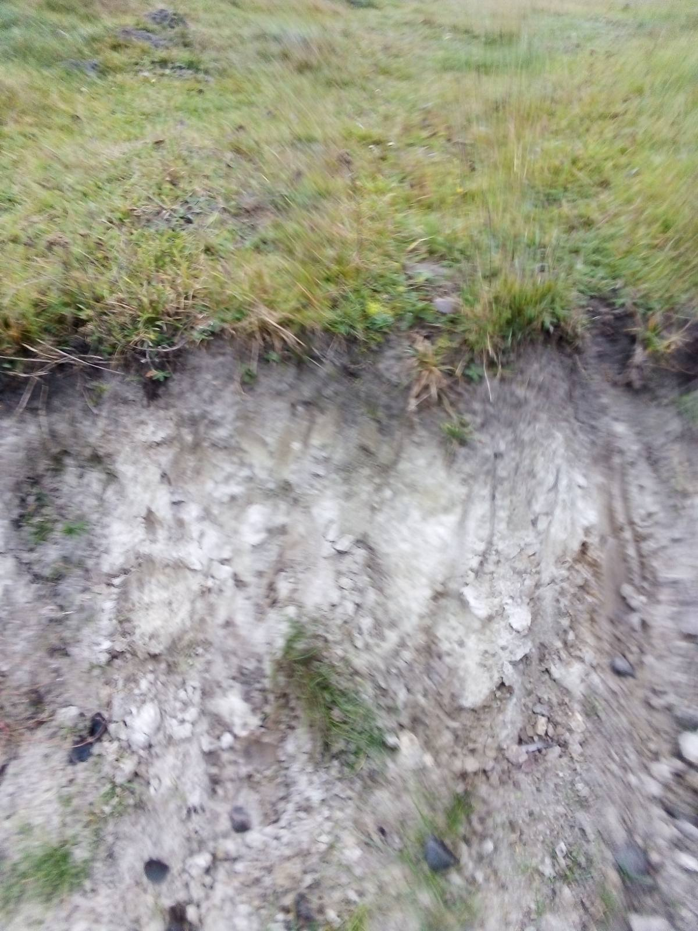

Slide 37
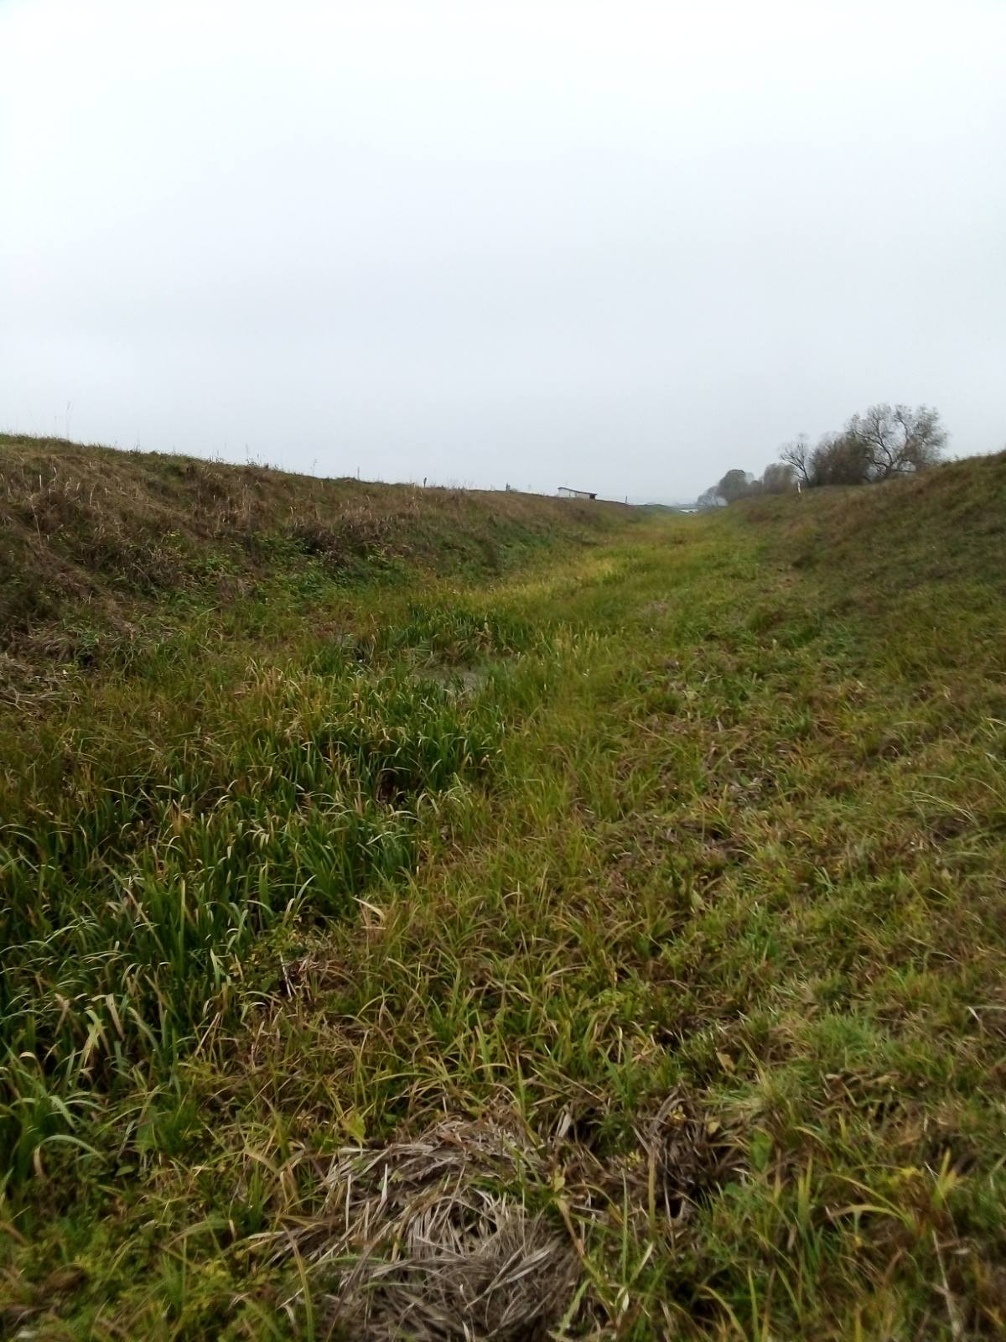

Slide 38
Як сонячний промінь проб’ється крізь хмари І золотом-сріблом розсіється кругом, Усе оживе, розцвіте, заспіває, Наповниться щастям й душевним теплом.

